Slide 1
MSR系列路由器产品介绍
ISSUE 4.1
日期：
杭州华三通信技术有限公司 版权所有，未经授权不得使用与传播

Slide 2

课程目标
学习完本课程，您应该能够：
掌握MSR产品知识
了解MSR主要特性
了解MSR典型应用场景

Slide 3
目录
MSR产品介绍
MSR产品主要特性
MSR产品应用场景

Slide 4
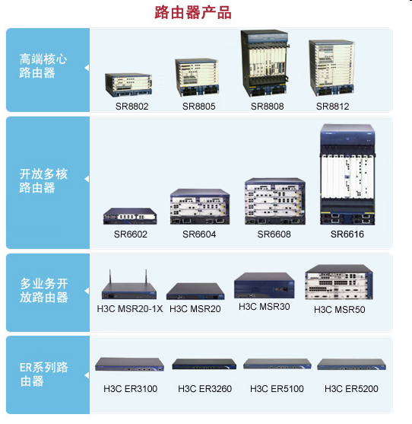
MSR系列路由器市场定位
多业务路由器（Multi-Service Router）
定位于多业务接入和边缘汇聚
  创新软硬件架构
  高效流转发
  最丰富的接口模块
  最全面的功能特性
  高密度交换
  高密度语音接入
  高性能VPN网关
  完善安全特性
  嵌套QoS
  成熟MPLS功能
  完善IPv6特性
  支持OAA开放架构

Slide 5




MSR系列路由器网络定位
高密度交换接入
企业网核心
核心层
汇聚层
高密度语音接入
高性能安全出口
Notes:
中低端（MSR20/30）系列可作为大型网络或运营商网络的边缘接入、分支机构或小企业的核心路由器
高端（MSR50）系列可作为大中型企业网的核心路由器、大型网络或运营商网络的边缘或汇聚接入设备
该系列产品最突出的特点在多业务集成和扩展、提供增值的业务开放平台、灵活和方便的业务部署等方面
大幅提升了IP转发性能和加密性能，在接口密度、接口模块扩展灵活性上也得到了极大增强

Slide 6
MSR系列路由器产品一览
MSR900系列（WLAN可选，无插槽）
  MSR900路由器
  MSR920路由器
MSR201X系列（WLAN可选）
  MSR2010路由器
  MSR2011路由器
  MSR2012路由器
  MSR2015路由器
MSR20系列
  MSR2020路由器
  MSR2021路由器
  MSR2040路由器
  标准款型SI（Standard）
  基本款型BI（Basic）
MSR301X系列（路由交换一体化）
  MSR3010路由器
  MSR3011E路由器
  MSR3011F路由器
MSR3011路由器（金融行业）
  逐渐被301X取代
MSR3016路由器（分销行业）
  标准款型SI
  基本款型BI
MSR30系列
  MSR3020路由器
  MSR3040路由器
  MSR3060路由器
  标准款型SI
  基本款型BI
MSR5006路由器（网吧市场，无插槽）
MSR50系列路由器MPUF主控
  MSR5040机框
  MSR5060机框
  标准款型SI
  基本款型BI
MSR50系列路由器MPU-G2主控（高性能）
  MSR5040机框
  MSR5060机框
  标准款型SI
  基本款型BI
注：
  标准款型需要注册License

Slide 7
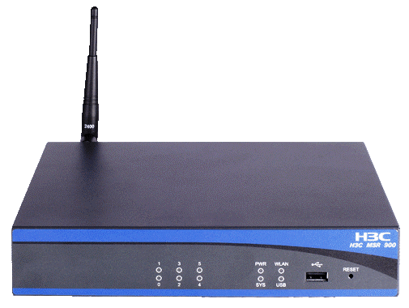
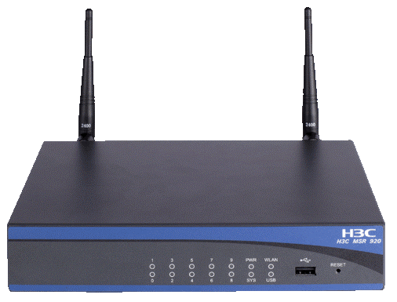
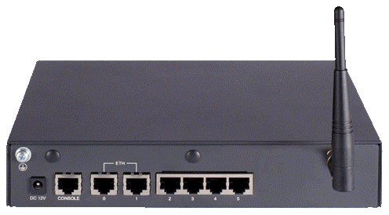
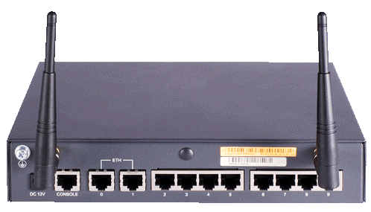
MSR900系列前后面板图
MSR900
MSR920

Slide 8
MSR900系列规格
项目 |  | MSR900 | MSR920
固定接口 | Console | 1 | 1
 | USB | 1 | 1
 | FE | 2个电口 | 2个电口
 | FE交换端口 | 4 | 8
WLAN模块 |  | 1（MSR 900W支持） | 1（MSR 920W支持）
处理器 |  | MPC 266MHz | MPC 333MHz
内存 |  | DDR2：256MB | DDR2：256MB
Flash |  | 256MB | 256MB

Slide 9
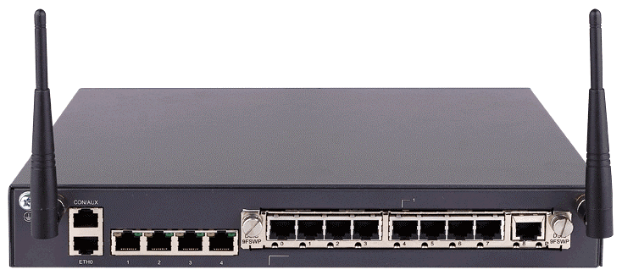
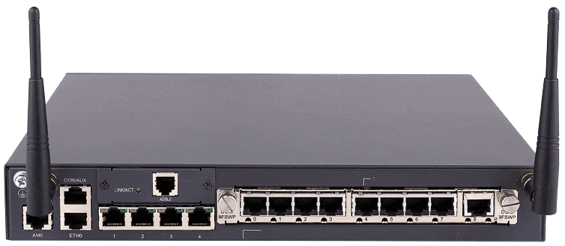
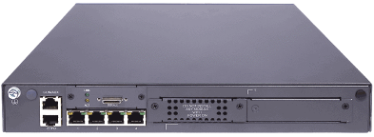
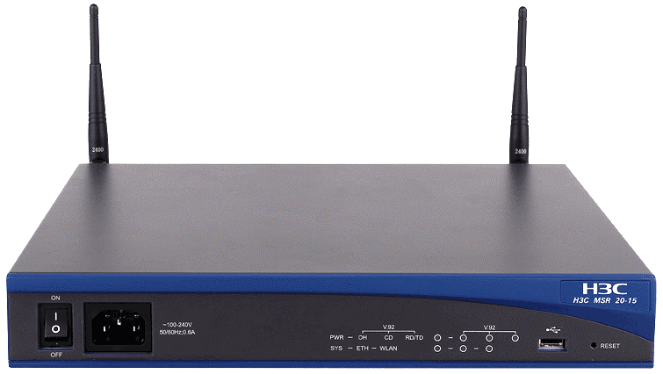
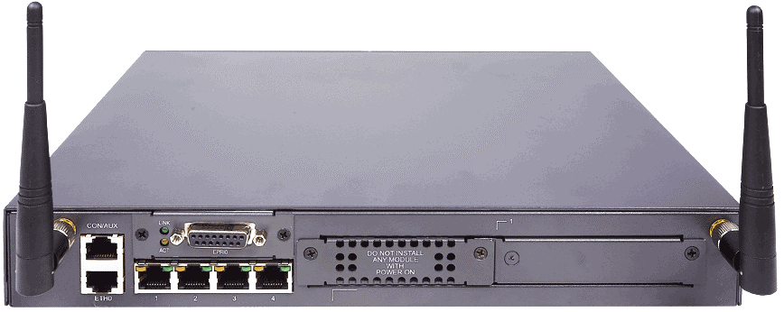
MSR201X系列前后面板图
MSR2010
MSR2015
MSR2011
MSR201X前面板
MSR2012

Slide 10
MSR201X系列规格
项目 |  | MSR 20-10 | MSR 20-11 | MSR 20-12 | MSR 20-15
固定 接口 | Console/AUX | 1 | 1 | 1 | 1
 | USB | 1 | 1 | 1 | 1
 | FE | 1个电口 | 1个电口 | 1个电口 | 1个电口
 | FE交换端口 | 4 | 4 | 4 | 4
 | ADSL | 0 | 0 | 0 | 1
 | SA | 0 | 1 | 0 | 0
 | E1 | 0 | 0 | 1 | 0
外部模块 | SIC/DSIC | 1 | 1 | 1 | 1
内部模块 | WLAN模块 | 1 | 0 | 1 | 1
 | VPM | 0 | 0 | 1 | 1
处理器 |  | PowerPC 333 MHz | PowerPC 333 MHz | PowerPC 333 MHz | PowerPC 333 MHz
内存 |  | DDR：256MB | DDR：256MB | DDR：256MB | DDR：256MB
Flash |  | 32M | 32M | 32M | 32M

Slide 11
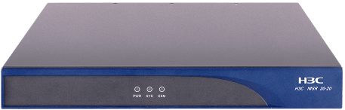
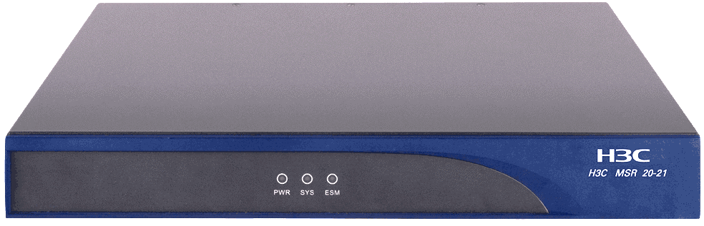
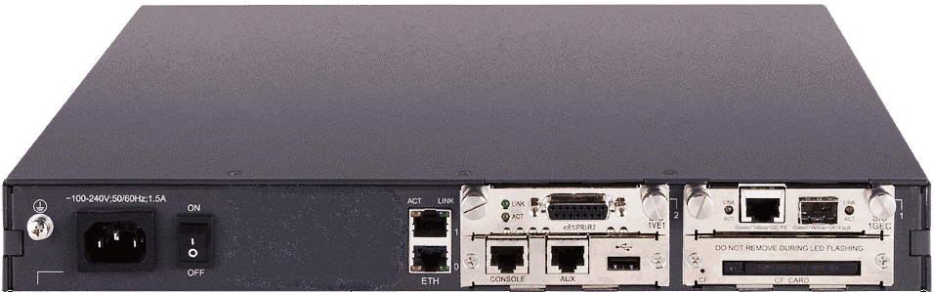
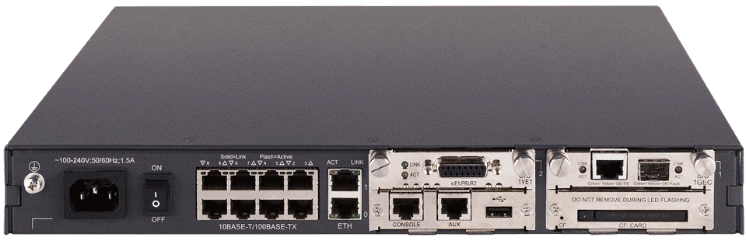
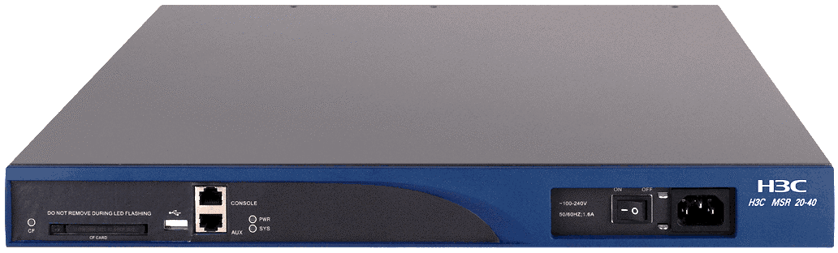
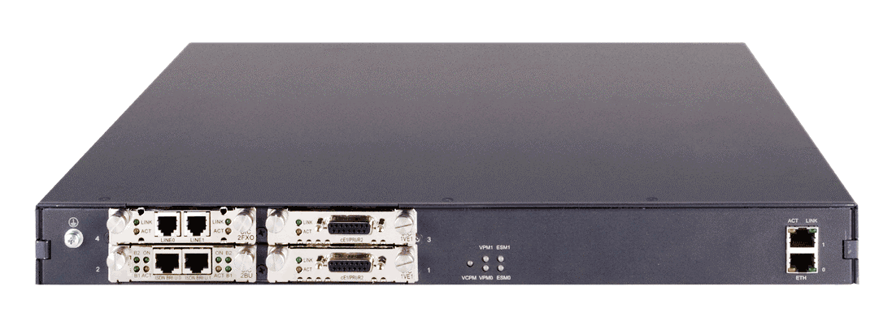
MSR20系列前后面板图
MSR2020
MSR2021
MSR2040

Slide 12
MSR20系列规格
项目 |  | MSR 20-20 | MSR 20-21 | MSR 20-40
固定接口 | Console | 1 | 1 | 1
 | AUX | 1 | 1 | 1
 | USB | 1 | 1 | 1
 | FE | 2个电口 | 2个电口 | 2个电口
 | FE交换端口 | 0 | 8 | 0
外部模块 | SIC模块 | 2个SIC | 2个SIC | 4个SIC （兼容2个DSIC）
内部模块 | ESM模块 | 1 | 1 | 2
 | VCPM模块 | 0 | 0 | 1
 | VPM条 | 0 | 0 | 2
处理器 |  | PowerPC | PowerPC | PowerPC
BootROM |  | 4MB | 4MB | 4MB
内存 |  | SDRAM: 缺省：256MB 最大：384MB | SDRAM: 缺省：256MB 最大：384MB | SDRAM: 缺省：256MB 最大：384MB
CF Flash |  | 缺省：256MB 最大：1GB | 缺省：256MB 最大：1GB | 缺省：256MB 最大：1GB

Slide 13
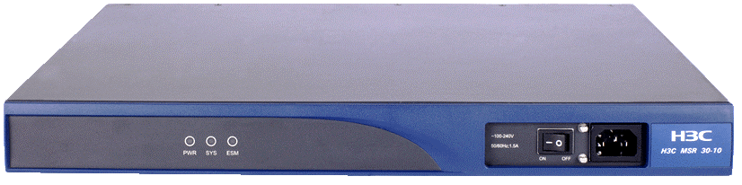
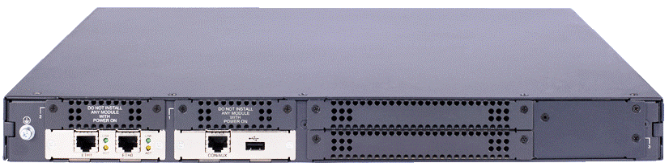
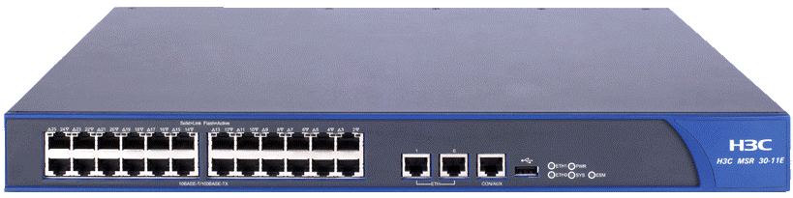
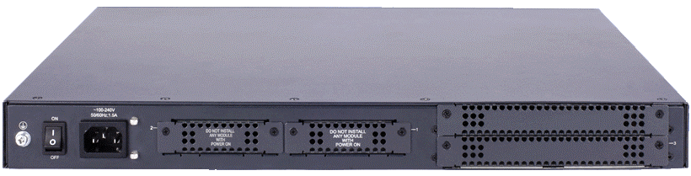
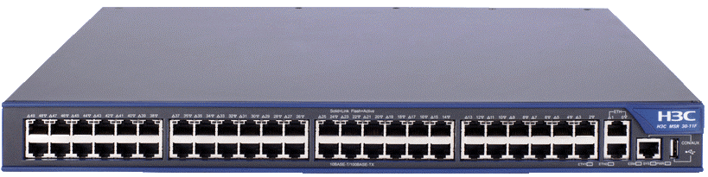
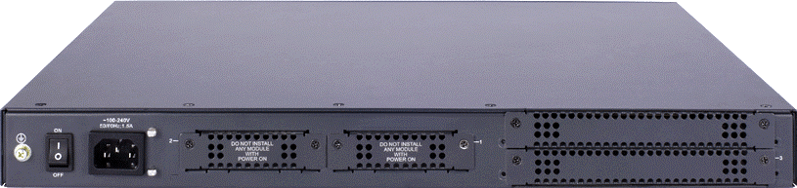
MSR301X系列前后面板图
MSR3010
MSR3011E
MSR3011F

Slide 14
MSR301X系列规格
项目 |  | MSR 30-10 | MSR 30-11E | MSR 30-11F
固定接口 | Console/AUX | 1 | 1 | 1
 | USB | 1 | 1 | 1
 | FE | 2 | 2 | 2
 | FE交换端口 | 0 | 24 | 48
外部模块 | SIC模块 | 2 | 2 | 2
 | MIM模块 | 1(兼容1个XMIM) | 1 | 1
内部模块 | ESM模块 | 1 | 1 | 1
 | VCPM模块 | 0 | 0 | 0
 | VPM条 | 1 | 0 | 0
处理器 |  | PowerPC | PowerPC | PowerPC
Boot ROM |  | 2MB | 2MB | 2MB
内存 |  | DDR II: 256MB | DDR II: 256MB | DDR II: 256MB
Flash |  | 256MB | 256MB | 256MB

Slide 15
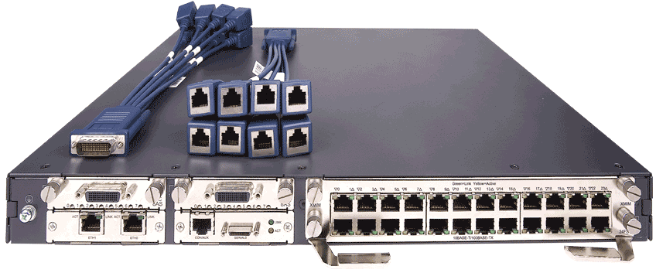
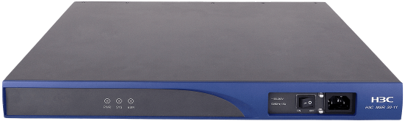
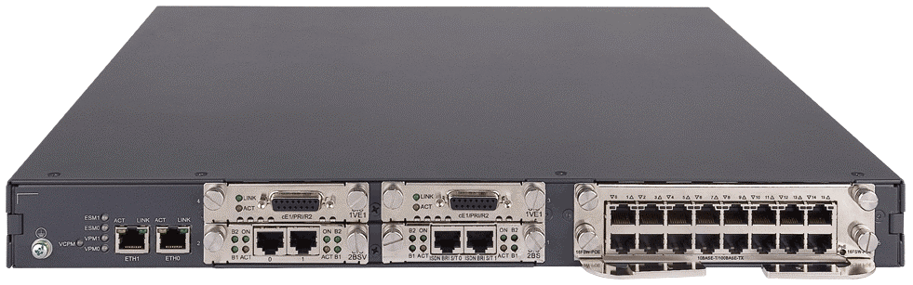
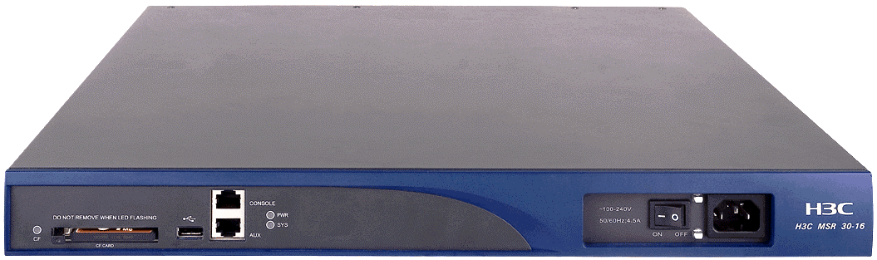
MSR3011&3016前后面板图
MSR3011
MSR3016

Slide 16
MSR3011&3016接口规格
项目 |  | MSR 30-11 | MSR 30-16
固定接口 | Console | 1 | 1
 | AUX |  | 1
 | USB | 0 | 1
 | FE | 2 | 2
 | SAE | 1 | 0
外部模块 | SIC模块 | 2 | 4（兼容2个DSIC）
 | MIM模块 | 1（兼容1个XMIM） | 1
内部模块 | ESM模块 | 1 | 2
 | VCPM模块 | 0 | 1
 | VPM条 | 0 | 2
处理器 |  | PowerPC | PowerPC
Boot ROM |  | 2MB | 4MB
内存 |  | DDR II: 256MB | DDR SDRAM: 缺省：256MB 最大：768MB
CF CARD |  | 不支持 | 缺省：256MB 最大：1GB
Flash |  | 32MB | 不支持

Slide 17
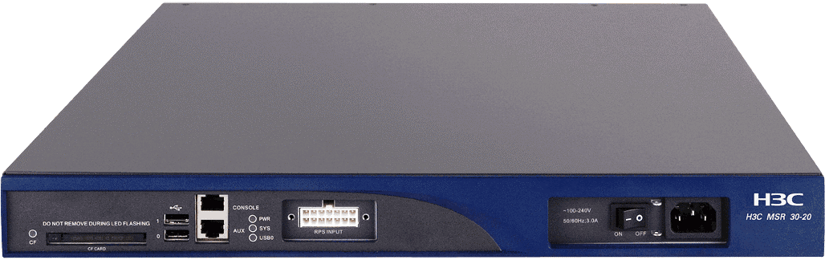
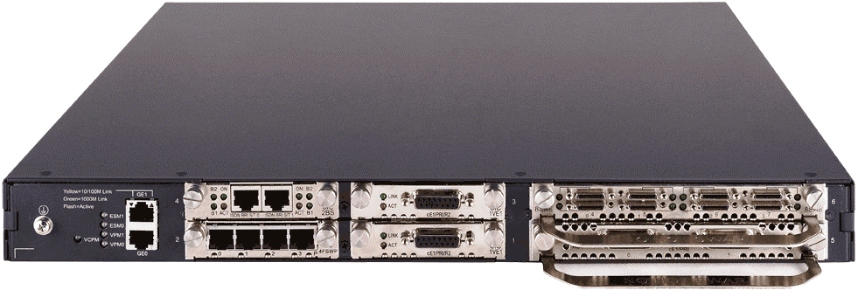
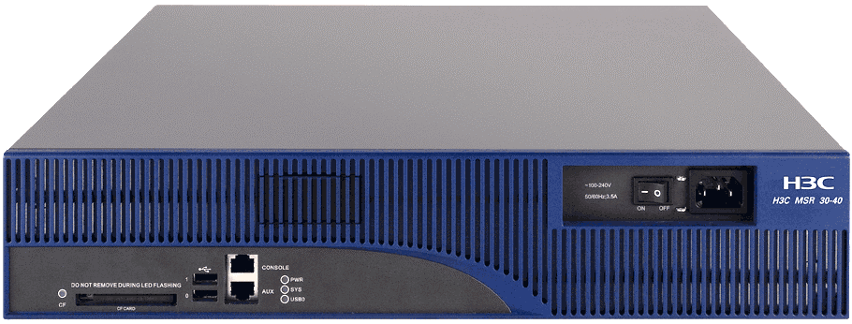
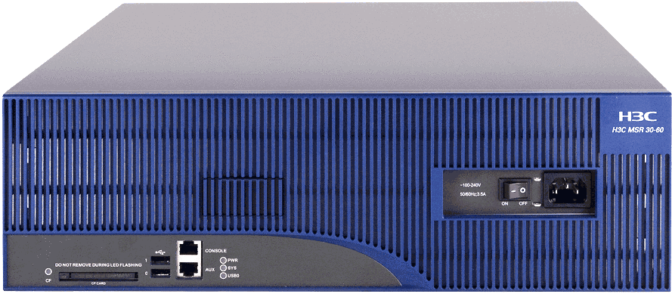
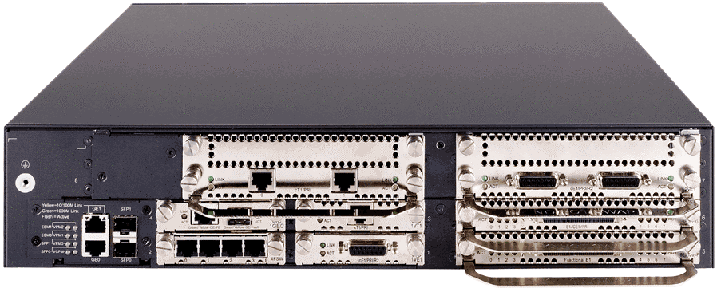
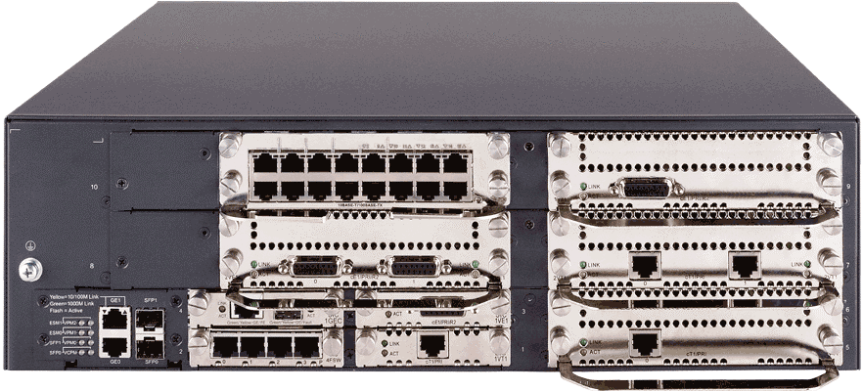
MSR30系列前后面板图
MSR3020
MSR3040
MSR3060

Slide 18
MSR30系列接口规格
项目 |  | MSR 30-20 | MSR 30-40 | MSR 30-60
固定接口 | Console | 1 | 1 | 1
 | AUX | 1 | 1 | 1
 | USB | 2 | 2 | 2
 | GE | 2个电口 | 2个Combo口 | 2个Combo口
外部模块 | SIC模块 | 4（兼容2个DSIC) | 4（兼容2个DSIC) | 4（兼容2个DSIC)
 | MIM模块 | 2 | 4（兼容1DMIM） | 6（兼容2个DMIM）
内部模块 | ESM模块 | 2 | 2 | 2
 | VCPM模块 | 1 | 1 | 1
 | VPM条 | 2 | 3 | 3
处理器 |  | PowerPC | PowerPC | PowerPC
Boot ROM |  | 4MB | 4MB | 4MB
内存 |  | DDR SDRAM: 缺省: 512MB 最大：1GB | DDR SDRAM: 缺省: 512MB 最大：1GB | DDR SDRAM: 缺省: 512MB 最大：1GB
CF CARD |  | 缺省:256MB 最大:1GB | 缺省:256MB 最大:1GB | 缺省:256MB 最大:1GB

Slide 19
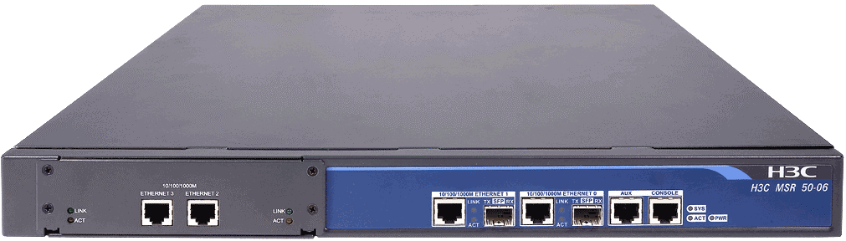
MSR5006板图及规格
项目 | 路由器描述
固定接口 | 4个10/100/1000Mbps以太网口（其中两个千兆以太网接 口支持光/电可选，另外两个千兆以太网接口只支持电口） 1个AUX口(备份口) 1个CON口(配置口)
处理器 | BCM1125 800M
DDR SDRAM | 512MB
Flash | 16M

Slide 20
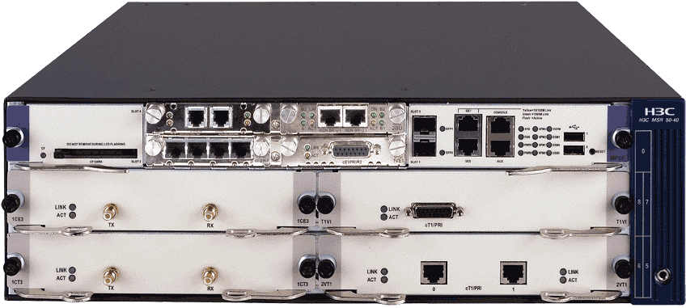
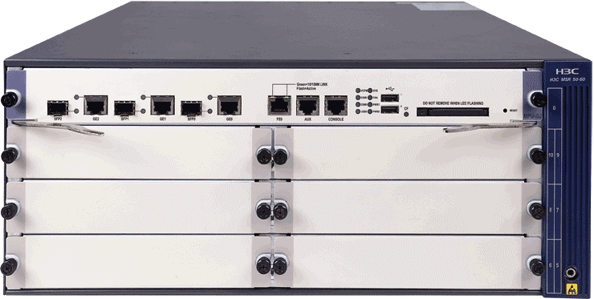
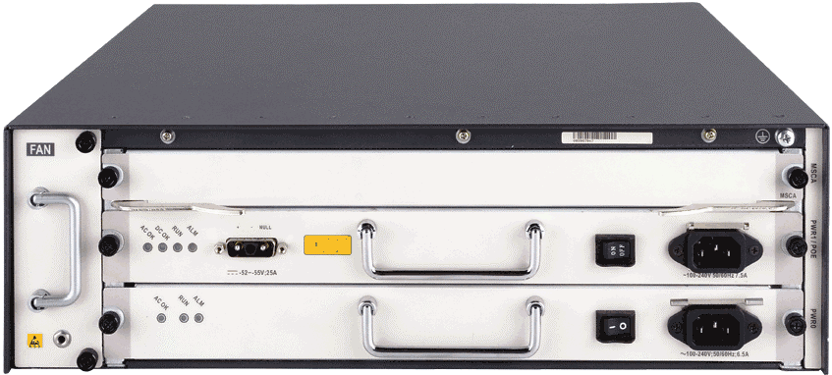
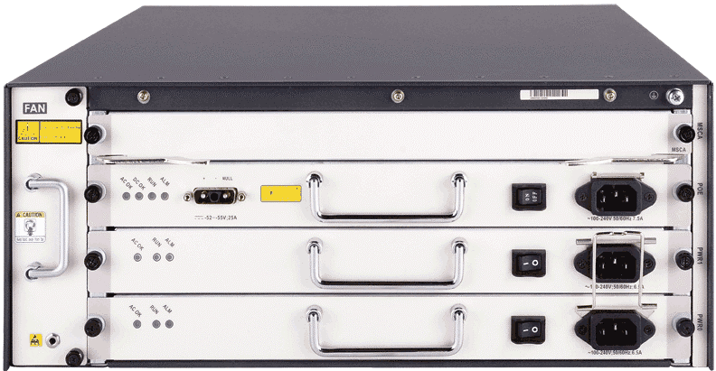
MSR50系列前后面板图
使用MPUF普通主控的MSR5040
使用MPU-G2
高性能主控的MSR5060

Slide 21
MSR50系列路由器规格
项目 |  | MSR5040 | MSR5060
外部模块 | 主控板 | 1 | 1
 | MSCA | 1 | 1
 | FIC | 4 | 6
 | PWR0 | 1 | 1
 | PWR1/POE | 1 | 1
 | POE | 0 | 1
MSCA模块 | ESM | 2 | 2
 | VCPM | 1 | 1
 | VPM | 4 | 4

Slide 22
MSR50系列主控板规格
项目 | MPUF | MPU-G2
接口 | 2个千兆以太网COMBO口 1个AUX口 1个配置口 2个USB接口 | 3个千兆以太网COMBO口 1个AUX口 1个配置口 2个USB接口 1个管理FE口
处理器 | 833MHz | 1700 MHz
FLASH | 4MB | 64MB
内存 | DDR SDRAM 缺省：512MB 最大：1GB | DDR II 缺省：1GB 最大：2GB
CF Card | 缺省：256MB 最大：1GB | 缺省：256MB 最大：1GB
槽位 | 4个SIC卡槽位 （兼容2个DSIC） | 无
Notes:
MSR50系列比较特殊，主板（MPUF）上没有可扩展业务插槽，用户可以配备后置MSCA模块，在MSCA上配置VPM、VCPM、ESM等模块。

Slide 23
MSR路由器基本体系架构
网络服务
策略
组播
路由协议
网络转发
应用识别
VPN
防火墙
QoS
安全认证
终端接入
PoS接入
DLSW
人机界面
文件系统
系统服务
系统管理
STP
链路聚合
WLAN
PPP
帧中继
X.25
语音
...
软件系统
ComWare 软件平台
SOC (System On Chip)体系（CPU、内存、总线、芯片）
接口转发控制
ESM
硬件系统
同异步串口
异步串口
Modem/FCM/ISDN
ADSL
E1/T1/E3/T3
POS/CPOS
Ethernet/GE
3G等
WLAN
快速以太网交换
FXS
FXO
E&M
Voice E1
Voice T1
VCPM
Vlan-Interface
Tunnel
Loopback
Null0
Virtual-Template
MP-Group
Dialer
VPM
...
各类接口线缆

Slide 24
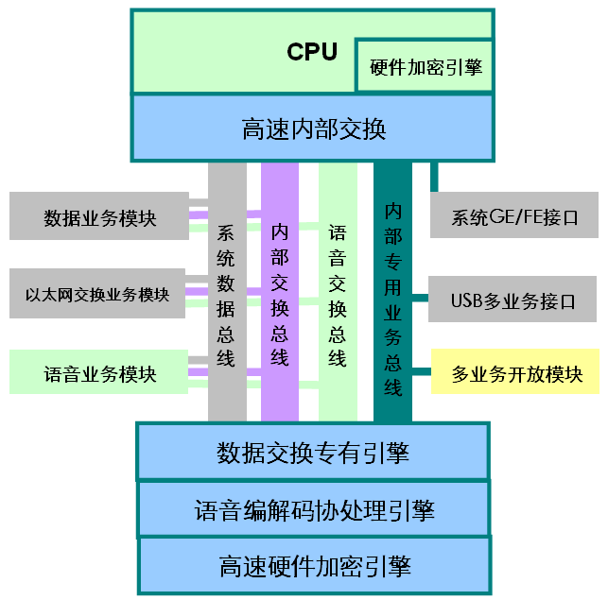
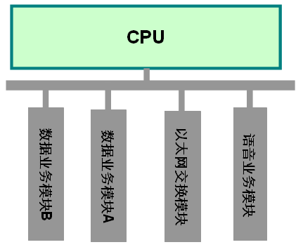
MSR硬件体系架构N-Bus
传统单总线多业务集成
MSR多总线多业务集成
所有业务共享总线带宽
N-Bus体系结构优化业务性能

Slide 25
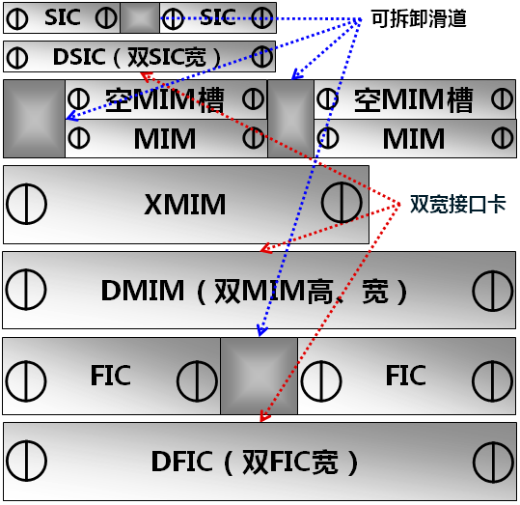
MSR支持板卡综述
按照板卡模具类型划分
  SIC（Smart Interface Card）
  DSIC（Dual-width Smart Interface Card）
  MIM（Multifunction Interface Module）
  XMIM（Extended MIM）
  DMIM（Dual-width MIM）
  FIC（Flexible Interface Card）
  DFIC（Dual-width FIC）
  VPM（Voice Process Module）
  VCPM（Voice Co-Process Module）
  ESM（Extended Service Module）
  MSCA/MSCB（Multi-Service Card A/B）
按照功能划分
  以太网、语音、交换、E1/T1、PoS、CPoS、
  ATM、ISDN、FCM、AM、3G、OAP、
  加密卡、xDSL、SAE/ASE等

Slide 26
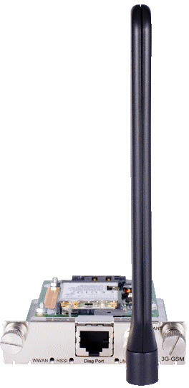
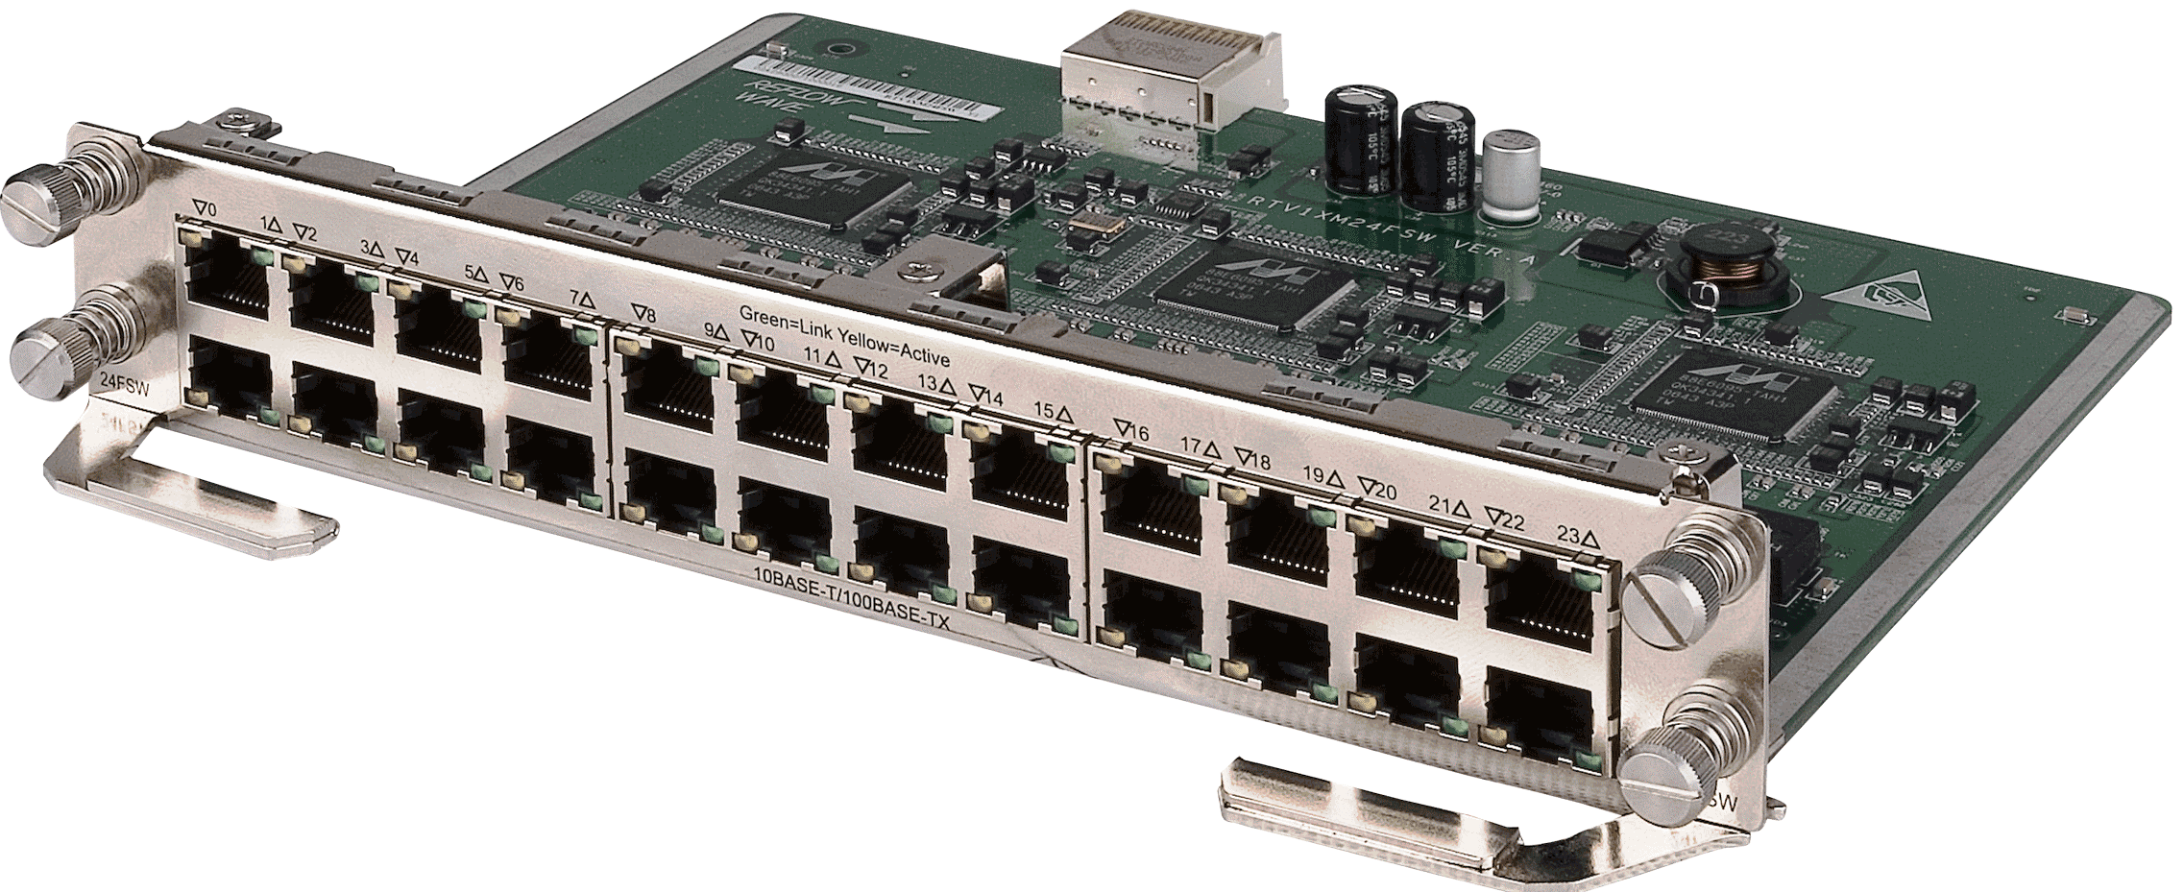
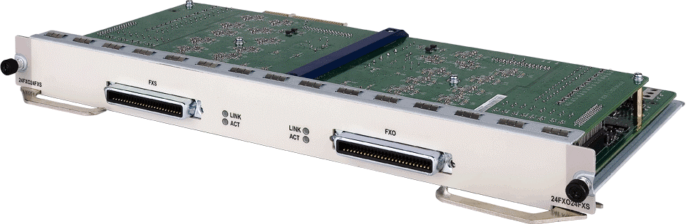
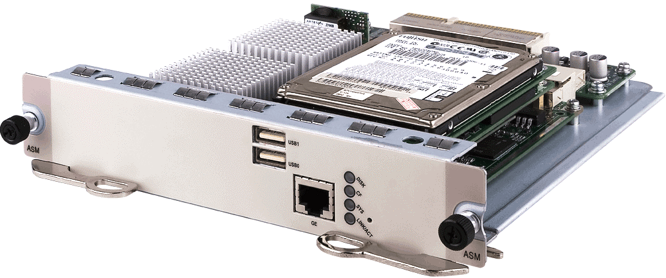
MSR板卡实例图
XMIM-24FSW
DFIC-24FXO/24FXS
SIC-3G-GSM
FIC-ASM（OAP）

Slide 27

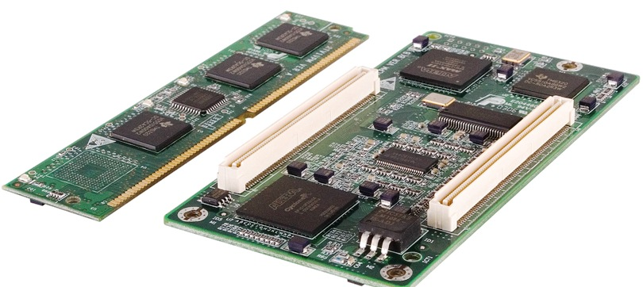
MSR内部模块实例
VPM作用：用于语音编解码转换，如G729（8kbps）和PCMA（64kbps）互转、3方通话混音
VCPM作用：用于为语音E1/T1、VPM提供时隙交换，设备无VCPM则SIC-VE1/VT1、VPM无法识别
ESM-ANDE（高级网络加密引擎）
VPM（语音处理模块）
VPM-8
VPM-16
VPM-24
VPM-32
VCPM（语音协处理模块）

Slide 28
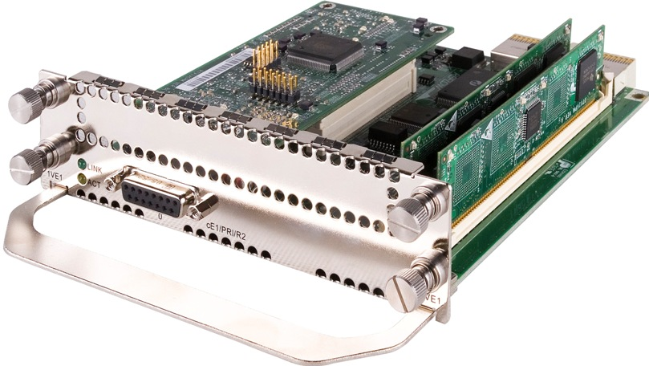
MSR板卡VPM安装
VPM（语音处理模块）
VCPM（语音协处理模块）

Slide 29
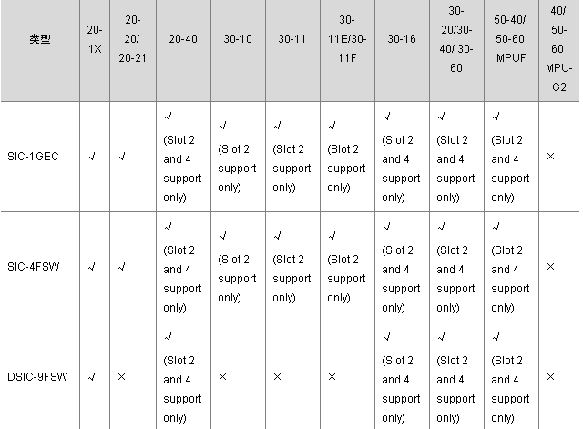
MSR设备与模块选配
主页→服务支持→文档中心→IP网络产品→路由器产品→ H3C MSR50系列路由器→接口卡及接口模块手册→附录A 接口卡及接口模块选配参考

Slide 30
目录
MSR产品介绍
MSR产品主要特性
MSR产品应用场景

Slide 31
MSR设备主要特性
全面支持IPv6
OAP多业务平台
灵活多样的硬件加密方案
丰富灵活的高密度语音部署
路由交换的完全融合
多种VPN网络技术
金融终端&POS接入
智能流量控制网络链路管理
3G路由器&TR069
版本分类和维护

Slide 32








MSR的IPv6特性
基本功能
  ND、FIB、ACL、PMTU发现、防火墙、netstream
IPv4向IPv6过渡技术
  NAT-PT、手工隧道、GRE隧道、6to4隧道、ISATAP隧道、6PE隧道
路由功能
  静态路由、RIPng、OSPFv3、IS-ISv6、BGP4+、策略路由
组播技术
  MLD、PIM-DM、PIM-SM、PIM-SSM
IPv6 Internet
IPv4孤岛
IPv4孤岛
IPv4 Internet
IPv6孤岛
IPv6孤岛
协议转换
IPv6孤岛
IPv4 Internet
IPv6 Internet
IPv6孤岛
IPv6孤岛

Slide 33
MSR设备主要特点介绍
全面支持IPv6
OAP多业务平台
灵活多样的硬件加密方案
丰富灵活的高密度语音部署
路由交换的完全融合
多种VPN网络技术
金融终端&POS接入
智能流量控制网络链路管理
3G路由器&TR069
版本分类和维护

Slide 34
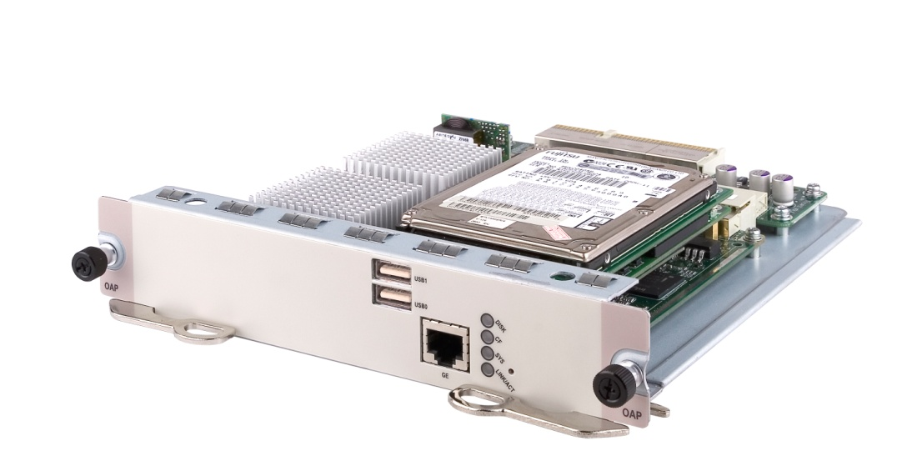
MSR设备OAA开放应用架构
H3C定
第三方
用户二
合作业
次开发
制业务
务
业务
OAP
软件平台
硬件平台
路由交
换部件
接口连
接部件

Slide 35
MSR设备主要特点介绍
全面支持IPv6
OAP多业务平台
灵活多样的硬件加密方案
丰富灵活的高密度语音部署
路由交换的完全融合
多种VPN网络技术
金融终端&POS接入
智能流量控制网络链路管理
3G路由器&TR069
版本分类和维护

Slide 36
MSR设备多样安全硬件加密
CPU内嵌硬件加密引擎
  MSR全系列路由器CPU均内嵌硬件加密引擎
外置高性能硬件加密模块HNDE（高速网络数据加密卡）
  MSR 30支持MIM HNDE，MSR 50支持FIC HNDE
内置高性能硬件加密ESM（增强业务模块扣卡---S/ANDE
  通过内置S/ANDE卡，节省外置插槽资源，间接提高接口密度
  SNDE标准网络数据加密卡
  ANDE高级网络数据加密卡
性能ANDE > SNDE > HNDE

Slide 37
MSR设备主要特点介绍
全面支持IPv6
OAP多业务平台
灵活多样的硬件加密方案
丰富灵活的高密度语音部署
路由交换的完全融合
多种VPN网络技术
金融终端&POS接入
智能流量控制网络链路管理
3G路由器&TR069
版本分类和维护

Slide 38
MSR设备灵活的高密度语音部署
支持多种模拟&数字语音模块
  模拟FXS、FXO、FXS/FXO、E&M
  数字BSV 、VE1/VT1
新型的VE1/VT1数字语音模块
  支持SIC板卡类型的VE1/VT1，提高语音接入密度
  采用分离式语音体系结构，提供全新的VPM/VCPM数字语音处理系统
  VCPM负责本地的时序交换，数字语音总线和系统PCI总线的连接
  VPM负责各种语音编解码的转换，如PSTN侧的PCMA/PCMU和IP侧G.729r8之间的互转
  提供可扩展的配置方案，MSR的VPM有VPM-8、VPM-16、VPM-24和VPM-32四种规格
Notes:
路由器的语音接入功能主要分为2种：模拟语音模块和数字语音模块，模拟语音模块一个接口同一时刻只能传输一路通话，数字语音模块可以同时传送30（E1）、23（T1）路语音。
所以，路由器可以提高数字语音模块接入数量提高密度。AR路由器只有大型板卡的MIM/FIC E1VI/T1VI，一个路由器拥有的MIM/FIC插槽是有限的，MSR通过主板选插VPM/VCPM的方式，支持小型SIC类型的VE1/VT1，使路由器的语音接入密度大为提高。以50-60设备为例（四个SIC插槽和6个FIC插槽），并全部采用分离式语音模块来考虑，在满配情况下其语音最高密度为：4*30（SIC-1VE1）＋6×60（FIC-2VE1）＝ 480

Slide 39
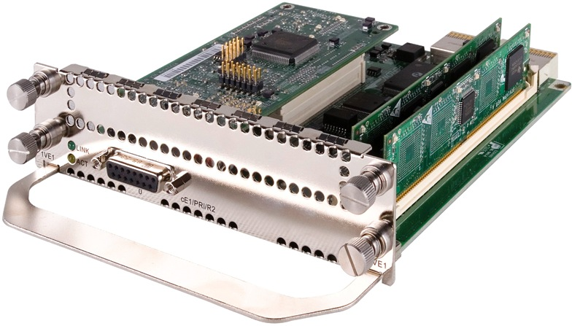
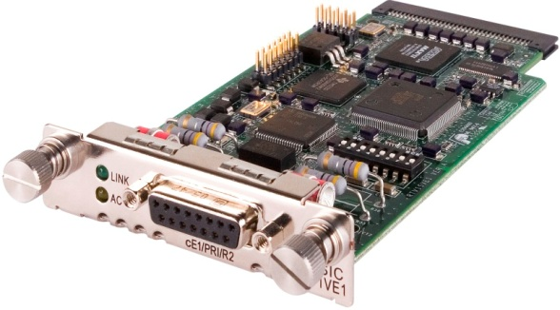


MSR设备VE1/VT1 语音模块
VCPM
VPM
VCPM槽
RT-SIC-1VE1
RT-MIM-1VE1
VPM槽
RT-MIM-2VE1
RT-FIC-2VE1

Slide 40
MSR设备主要特点介绍
全面支持IPv6
OAP多业务平台
灵活多样的硬件加密方案
丰富灵活的高密度语音部署
路由交换的完全融合
多种VPN网络技术
金融终端&POS接入
智能流量控制网络链路管理
3G路由器&TR069
版本分类和维护

Slide 41
MSR设备交换特性
更高密度，支持L2线速转发
端口& VLAN
  速率双工
  VLAN配置
  VLAN间路由
  Voice VLAN
  端口隔离
  端口聚合
MAC地址管理
  添加/删除MAC
  MAC地址学习
服务质量和访问控制列表（QoS & ACL ）
  队列调度方式
  端口镜像、流镜像
  CAR、WRED
二层协议
  二层组播
  STP/MSTP
  LACP
安全
  802.1x（基于MAC和端口）
  集中式MAC认证
  IP Source Guard功能
PoE

Slide 42






MSR设备高密度交换模块
RT-SIC-4FSW
RT-DSIC-9FSW
RT-MIM-16FSW
RT-FIC-16FSW
(16 FE + 1 GE Combo)
RT-DMIM-24FSW
(24 FE + 2 GE Combo)
RT-DFIC-24FSW
(24 FE + 2 GE Combo)

Slide 43
MSR设备主要特点介绍
全面支持IPv6
OAP多业务平台
灵活多样的硬件加密方案
丰富灵活的高密度语音部署
路由交换的完全融合
多种VPN网络技术
金融终端&POS接入
智能流量控制网络链路管理
3G路由器&TR069
版本分类和维护

Slide 44

MSR设备VPN网关接入
分支1
IPSec
MSR30/20
GRE
Internet
分支2
总部
MSR50/30
SSL VPN
L2TP
出差员工
支持多种VPN互联技术L2TP 、GRE 、SSL VPN 、DVPN

Slide 45
MSR设备主要特点介绍
全面支持IPv6
OAP多业务平台
灵活多样的硬件加密方案
丰富灵活的高密度语音部署
路由交换的完全融合
多种VPN网络技术
金融终端&POS接入
智能流量控制网络链路管理
3G路由器&TR069
版本分类和维护

Slide 46






金融终端接入、PoS接入
总部
支持E1POS接入，可识别主叫号码
银行专网
前置机
FCM
New
IPSec
PSTN
ASE
网点
串口终端
ATM
IP终端
有线PoS机
无线PoS机

Slide 47
MSR设备主要特点介绍
全面支持IPv6
OAP多业务平台
灵活多样的硬件加密方案
丰富灵活的高密度语音部署
路由交换的完全融合
多种VPN网络技术
金融终端&POS接入
智能流量控制网络链路管理
3G路由器&TR069
版本分类和维护

Slide 48

端到端、链路检测和联动
NQA实现端到端的三层链路检测，可以实现静态路由模块、接口备份模块、VRRP模块及策略路由器模块进行联动并实施链路的切换。而BFD实现的链路检测机制则可以与RIP、OSPF、BGP、IS-IS、MPLS、VRRP和静态路由实现联动，实现路由的快速切换和链路切换。

Slide 49

多样的带宽负载分担
对于多链路负载和备份技术，目前有很多，如静态等价路由负载分担备份、动态路由器负载分担备份和策略路由负载分担和备份，但MSR路由器除这些常规的技术方法外，还支持基于链路带宽比例分配的负载分担技术，基于用户的负载分担技术，基于业务流量的调度技术，这样就能起到合理分配带宽与备份的作用。

Slide 50



QoS和深度应用识别
内部PC共享10M访问带宽
部分PC使用BT下载等应用占用带宽9.5M，导致其余PC无法正常上网
使用内部PC每IP限速，限制每台PC下载流量无法超过1M，使内部PC公平享用带宽
网关可以通过设置防火墙规则过滤特定协议或端口
网关还能对特殊应用，特定网站如黄色网站进行过滤，保证内部PC健康上网
对特定PC进行互联网访问限制，可以通过限制IP地址如192.168.1.2或MAC地址如0015-c50d-1903两种方式
可以定义防火墙规则使内部有线和无线网络不能互访
抵御网络攻击
Internet
BT下载占用9.5M带宽
LAN
192.168.1.1
10M带宽
60.191.99.140
受限应用
有线无线互访
PC1
192.168.1.2

Slide 51
MSR设备主要特点介绍
全面支持IPv6
OAP多业务平台
灵活多样的硬件加密方案
丰富灵活的高密度语音部署
路由交换的完全融合
多种VPN网络技术
金融终端&POS接入
智能流量控制网络链路管理
3G路由器&TR069
版本分类和维护

Slide 52

3G接口卡类型
MSR系列路由器支持如下一些3G制式的3G-Modem或3G无线模块插卡模块
3G制式 | 3G-Modem | 3G无线模块
WCDMA | 华为的E156、E160、E169、E170、E226、E172、E176、E180、E1750 、E367 、E1553 、E1820 、K4505 、K3765 、E1556 、E1756 、E176G | SIC-3G-GSM
EVDO | 华为的EC226、EC169、EC1260 、EC1261 中兴的AC2726； 网讯的E1916。 | SIC-3G-CDMA
TD-SCDMA | 华为的ET128 、ET188 、ET127 | SIC-3G-TD
注： 对于没有SIC插槽的MSR路由器支持不了3G无线模块。
2个USB接口的MSR路由器，仅在0端口支持USB 3G Modem。

Slide 53



MSR设备TR-069网管
SNMP网管
  服务器主动
  适合于企业网
TR-069网管
  终端主动
  适合运营商海量接入
Internet
内部网络
接入交换机
ICG
Trunk
WAN子接口
访问互联网业务
采用普通接口和固定IP或PPPoE上行
TR-069/SNMP网管业务
采用子接口和DHCP动态获取地址方式
客户内部网络

Slide 54
MSR设备主要特点介绍
全面支持IPv6
OAP多业务平台
灵活多样的硬件加密方案
丰富灵活的高密度语音部署
路由交换的完全融合
多种VPN网络技术
金融终端&POS接入
智能流量控制网络链路管理
3G路由器&TR069
版本分类和维护

Slide 55
MSR目前软件版本分类
Release和ESS
  Release指对外正式发布版本
  ESS指在原有Release基础上，增加新功能的下一个主线版本
Bi和Si
  Bi指Basic，基本软件版本，功能有所削减，可以免费使用，不需要也不能注册Lisence
  Si指Standard，标准软件版本，具备完整的功能，通常需要购买Lisence并进行注册，否则设备运行一月后重启，之后每隔30分钟重启一次
  MSR9XX 、 201X系列、301X 、 3011只有SI版本，
  后续版本变更特性请关注相关版本发布公告和技术公告
设备到货
检查授权函
下载SI版本
升级SI版本
根据授权函注册License

Slide 56
目录
MSR产品介绍
MSR产品主要特性
MSR产品应用场景

Slide 57


MSR路由交换一体化和MPLS VPN
核心
生产2
综合业务
OA
视频语音
灾备1
SR88
生产1
灾备2
汇聚
综合业务
OA
视频语音
MSR50
SR66
运营商1
运营商2
x市1
x市2
y市1
y市2
接入
MSR3011F
县1
县2
县1
县2
综合业务
OA
视频语音

Slide 58













网络融合通信解决方案
企业总部
协同软件
XE7200
呼叫服务器
XE7300
统一消息服务器
XE7500
协同办公服务器
XE200/2000
协议转换服务器
用户邮件
服务器
XE7300
统一消息服务器
分支部门
XE7200
呼叫服务器
PBX
协同软件
视频终端
Ephone
Ephone
XE7500
协同办公服务器
Ephone
分支机构
Ephone
PBX
XE7600
通信服务器
Ephone
分支机构
Ephone
视频终端
XE7600
通信服务器
远端站点
Ephone
视频终端
Ephone
视频终端
Ephone
MSR集成语音网关、小型PBX、POE交换机于一体，最大可支持16个VE1语音接口
基于OAP开放业务平台开发的XE插卡模块，可以实现分支小型语音服务器功能

Slide 59












独立的中小企业3G组网应用
运
维
中
心
1、MSR实现内部联网,既可以采用以太网有线连接方式,也可以采用WLAN无线连接方式；
2、MSR上行可以采用独立的3G无线通信方式,也可以采用3G无线接口作为有线连接的备份及负载分担方式进行通信；
3、可在运维中心部署SNMP或TR069服务器，对下属的路由器网关实现集中管理。
Internet
WAN
WCDMA
CDMA2000
TD-SCDMA
MSR路由器
WLAN无线
i PDA

Slide 60




H3C体验中心多业务协同办公

Slide 61
本章总结
对于MSR产品进行综述
介绍了MSR产品主要特性
介绍MSR产品典型应用
Notes:
61

